Slide 1
Мониторинг выполнения требований Банка России
Оценка соответствия ГОСТ Р 57580

Slide 2
ГОСТ Р 57580
ГОСТ Р 57580.1-2017
ГОСТ Р 57580.2-2018
Определяет уровни защиты информации и соответствующие им требования к содержанию базового состава мер защиты информации, которые применяются различными организациями для реализации требований к обеспечению защиты информации, установленных нормативными актами Банка России
Определяет методику оценки соответствия, правила проведения аудита и расчета количественных показателей формирующих итоговую оценку
С 2021 года информационная безопасность финансовых организаций должна соответствовать требованиям ГОСТ Р 57580
Notes:
Два стандарта
В одном описание уровней защиты информации и требований, мер защиты информации
Во втором описывается методика оценки соответствия правила аудита и расчета количественных показателей необходимых для расчета оценки соответствия
С 2021 года все финансовые кредитные организации должны соответствовать требованиям ГОСТ

Slide 3
Оценка соответствия
01
02
03
04
Процессы
Направления
Жизненный цикл
Нарушения
Оценка выбранных мер
ЗИ для процессов
ЗИ
Оценка выполнения мер
ЗИ по направлениям
ЗИ
Оценка мер ЗИ на этапах
жизненного цикла
Фиксация нарушений
Notes:
Оценку соответствия можно разделить условно на 4 этапа
Оценку мер защиты для процессов защиты информации, таких как защита виртуализации, защита от вредоносного кода
Оценка мер защиты по развитию направлений защиты информации
Оценка мер защиты на этапах жизненного цикла СОИБ
Контроль и выявление нарушений
Каждый из этих четырех этапов требует оценки технических и организационных мер защиты в соответствующем разделе
Состав требований и методика расчета в целом описаны достаточно подробно, но процесс оценки все равно получается достаточно трудоемким

Slide 4
Какие сложности?
343
Мер защиты у процессов ЗИ
408
Уникальных мер защиты с учетом направлений
667
Общее количество мер защиты
Notes:
Вызвано это в первую очередь весьма большим количеством мер защиты на каждом из этапов оценки
Суммарно получается:
343 меры защиты для процессов
408 меры защиты для направлений
667 мер защиты – общее количество с учетом оценки каждого процесса по каждому направлению

Slide 5
Меры защиты
15.5%
103 технические меры
14.5%
97 необязательных мер
42%
279 технических мер
5%
33 необязательные меры
Минимальный
Стандартный
Усиленный
41%
274 необязательные меры
43.5%
290 организационных мер
43.5%
291 организационная мера
36.5%
244 организационные меры
58.5%
390 технических мер
Notes:
Посмотрим на состав мер защиты в стандарте
Выделяется три категории мер защиты Технические, Организационные и меры помеченные в стандарте как необязательные
На минимальном уровне ЗИ только 103 меры защиты реализуются с помощью технических средств или 15.5%
Организационными мерами реализуется 290 мер защиты или 43.5%
Чем выше уровень защиты тем больше мер защиты реализуются с помощью технических средств
На самом высоком уровне защиты усиленном 390 мер защиты должны реализовываться с помощью технических средств или 58.5%
Можно сделать вывод о том что чем выше требуемый уровень защиты в организации тем больше вероятное количество мер можно контролировать в автоматизированном режиме

Slide 6
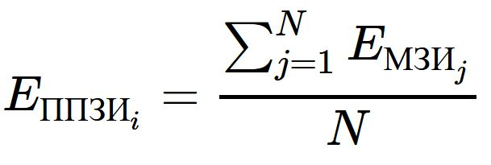
Оценка выбранных мер системы ЗИ
Осуществляется автоматически на основании разработанных метрик дерева соответствия
Расчет итоговой оценки за выбор мер защиты (Е_{ПЗИ}) по каждому из процессов рассчитывается в рамках Ресурсно-сервисной модели согласно методике:
Где:
i — порядковый номер подпроцесса
j — порядковый номер меры защиты
N — количество мер защиты подпроцесса
Где:
i — порядковый номер процесса
j — порядковый номер подпроцесса
N — количество подпроцессов
Notes:
Первый шаг, оценка мер защиты для процессов у нас реализуется автоматически в рамках дерева соответствия построенного на базе функционала ресурсно сервисной модели.
В соответствии с методикой на базе оценок мер защиты мы должны сначала вычислить значение для подпроцессов и далее для процессов.

Slide 7
Описание процесса оценки
Notes:
Как это выглядит у нас. Мы создаем набор дерева соответствия, которые рассчитывают оценки соответствия мер защиты процессов.
Для организационных мер защиты автоматизация затруднительна, оценка по ним заносится аудитором в систему вручную

Slide 8
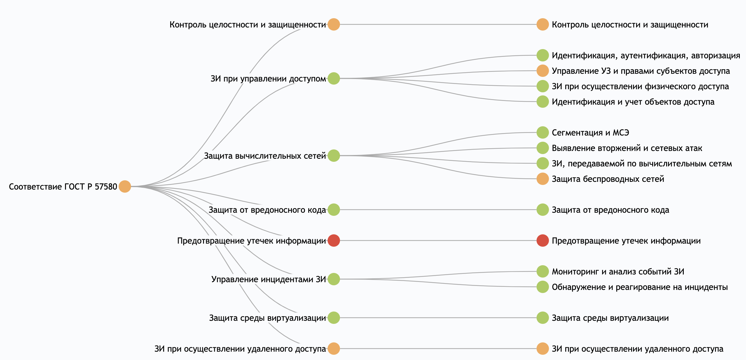
Описание процесса оценки
Расчет итоговой оценки мер защиты подпроцессов E_{ППЗИ}
Расчет итоговой оценки мер защиты процессов E_{ПЗИ}
Notes:
Метрики расчитываются и в итоге в рамках дерева соответствия, на верхних уровнях мы можем работать со значениями оценок соответствия подпроцессов и процессов.
Эти значения используются на последующих шагах.

Slide 9
Направления защиты информации
Планирование
Совершенствование
Направление 1 "Планирование процесса системы защиты информации"
Направление 4 "Совершенствование процесса системы защиты информации"
Реализация
Проверка
Направление 2 "Реализация процесса системы защиты информации"
Направление 3 "Контроль процесса системы защиты информации"
Notes:
На следующем шаге производится оценка мер защиты для каждого процесса по каждому направлению. Всего направлений 4:
планирование
реализация
проверка
совершенствование

Slide 10
Оценка по направлениям защиты информации
Рассчитывается на основании параметров мер защиты по направлениям ЗИ в соответствии с методикой:
Где:
i — порядковый номер процесса ЗИ
j — порядковый номер меры защиты
N — количество мер защиты
Notes:
Расчеты по направлениям производятся автоматически согласно методике идентично для всех направлений.

Slide 11
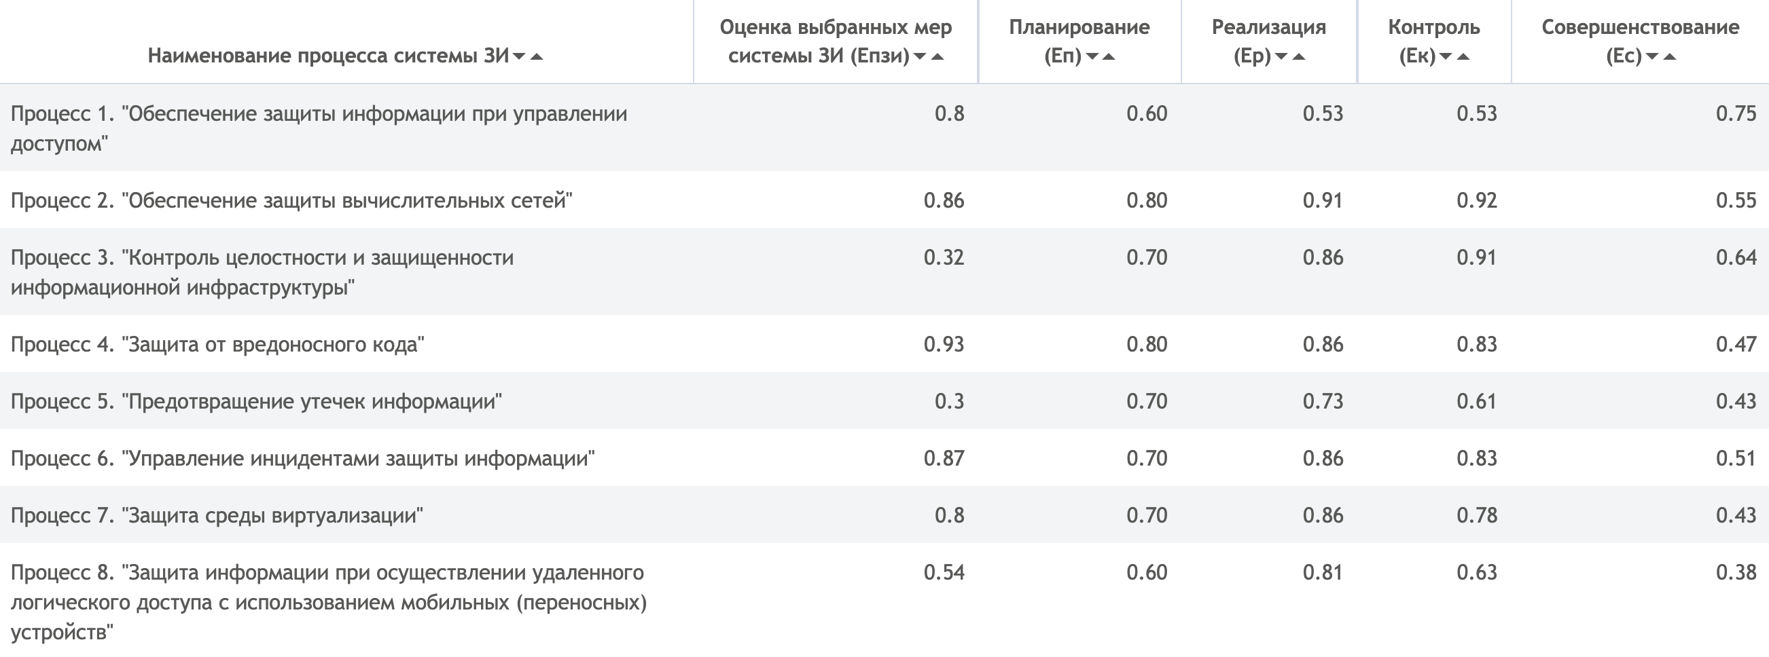
Оценка по направлениям защиты информации
Расчет итоговой оценки мер защиты направлений E_{П}, E_{Р}, E_{К}, E_{С}
Notes:
Все эти расчеты производятся автоматически, и мы можем работать с результатами в удобном для нас представлении, например вывести необходимые коэффициенты на дашборд в табличном виде

Slide 12
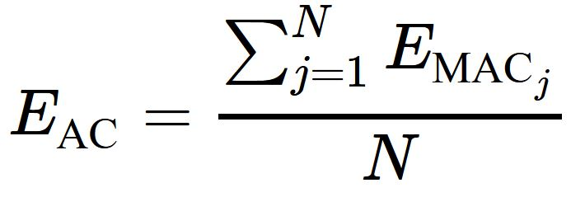
Фиксация нарушений и оценка жизненного цикла
Фиксация нарушений необходима для расчета итоговой оценки соответствия (R), за каждое нарушение (Z) снимается 0.01 согласно методики
Оценка мер защиты на этапах жизненного цикла (E_{АС}) также необходима расчета для итоговой оценки соответствия:
Где:
j — порядковый номер меры защиты
N — количество мер защиты
Notes:
Оценка жизненного цикла аналогично предыдущим этапам
Нарушения рассчитываются особенным образом, каждое нарушение напрямую учитывается в итоговой оценке, за каждое нарушение снимается 0.01 балла итоговой оценки
Перечень показателей по которым необходимо контролировать нарушения приведен в методике, для контроля нарушений заводим соответствующие правила которые будут контролировать и фиксировать нарушения которые будут учитываться в дальнейших расчетах

Slide 13
Расчет оценки соответствия процесса
В расчете оценки соответствия процессов (E_{i}) используются ранее посчитанные значения:
Значения итоговых оценок за выбор мер защиты для процессов(Е_{ПЗИ})
Значения итоговых оценок мер защиты для направлений (E_{П}, E_{Р}, E_{К}, E_{С})
Где:
i — порядковый номер процесса ЗИ.
Notes:
Мы прошлись по шагам оценки мер защиты и дальше уже можем работать с полученной информацией, делать итоговые расчеты и работать со срезами показателей на любых этапах расчетов.
Например, мы можем посчитать оценку соответствия для процессов по предлагаемой в ГОСТ методике и вывести информацию на визуальную панель типа радар

Slide 14
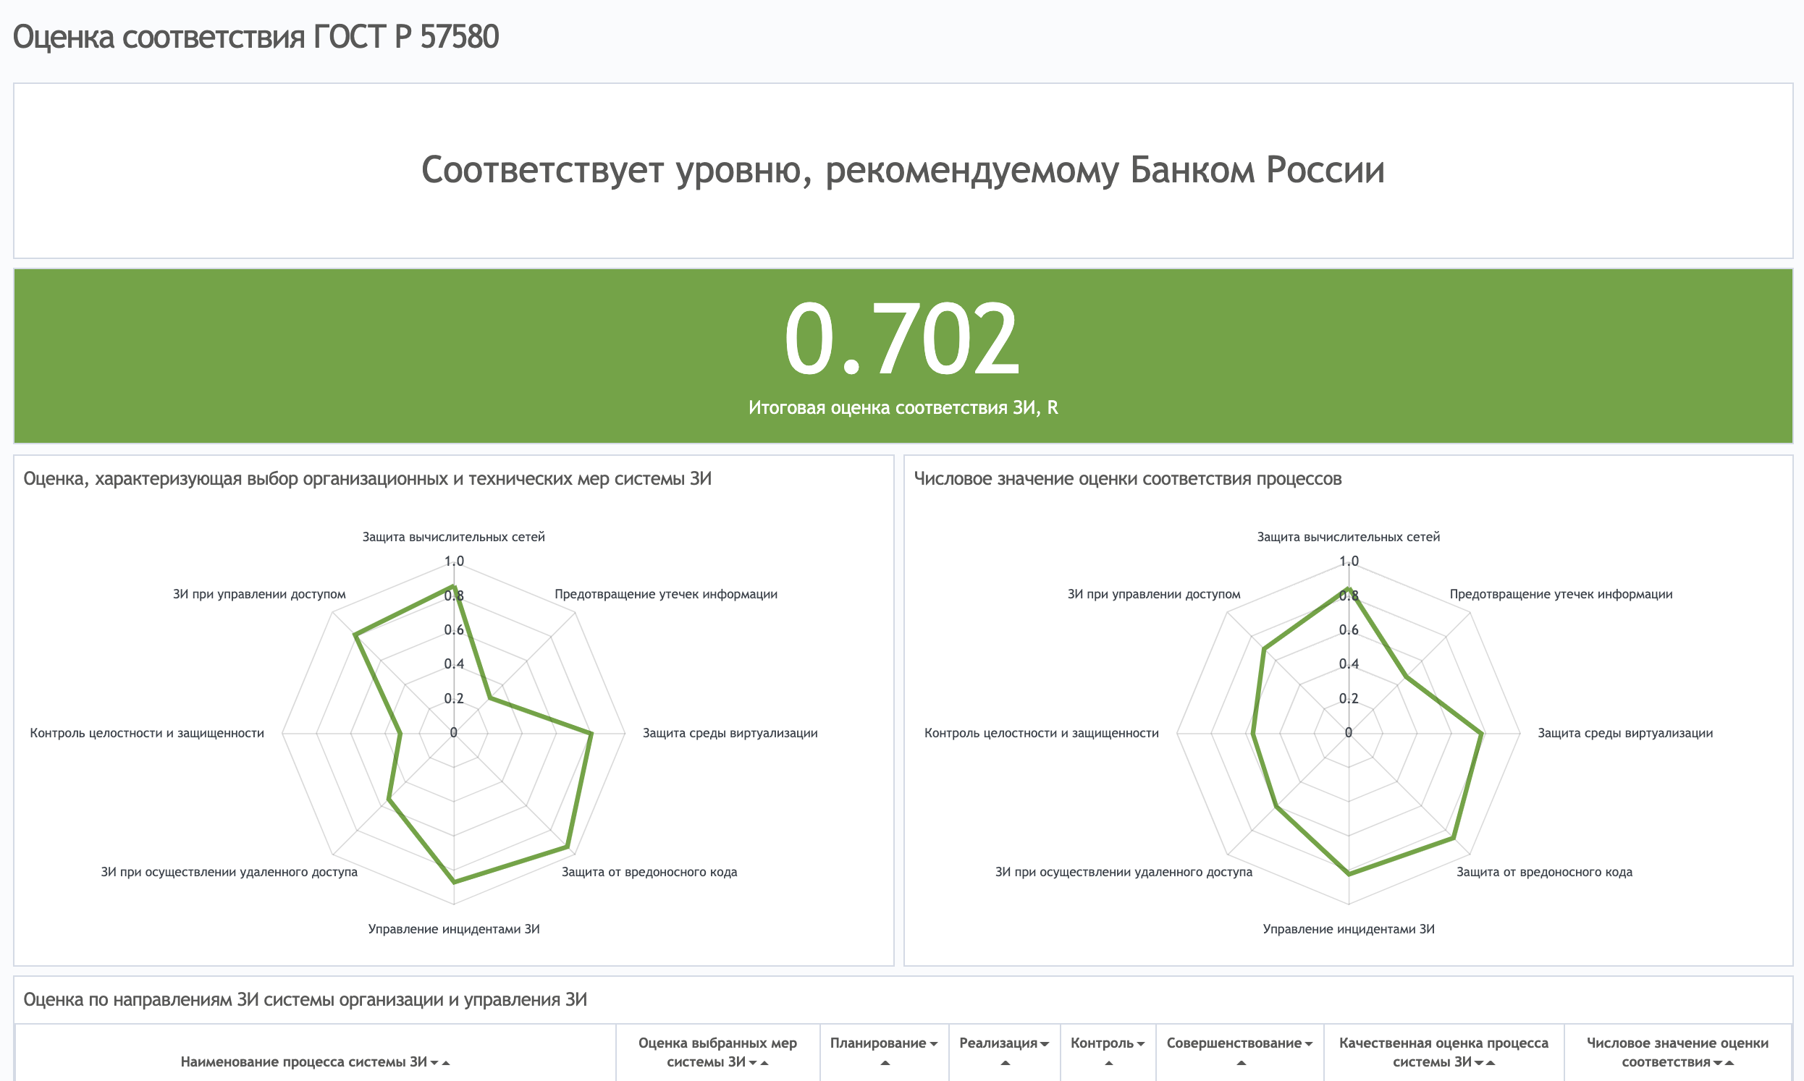
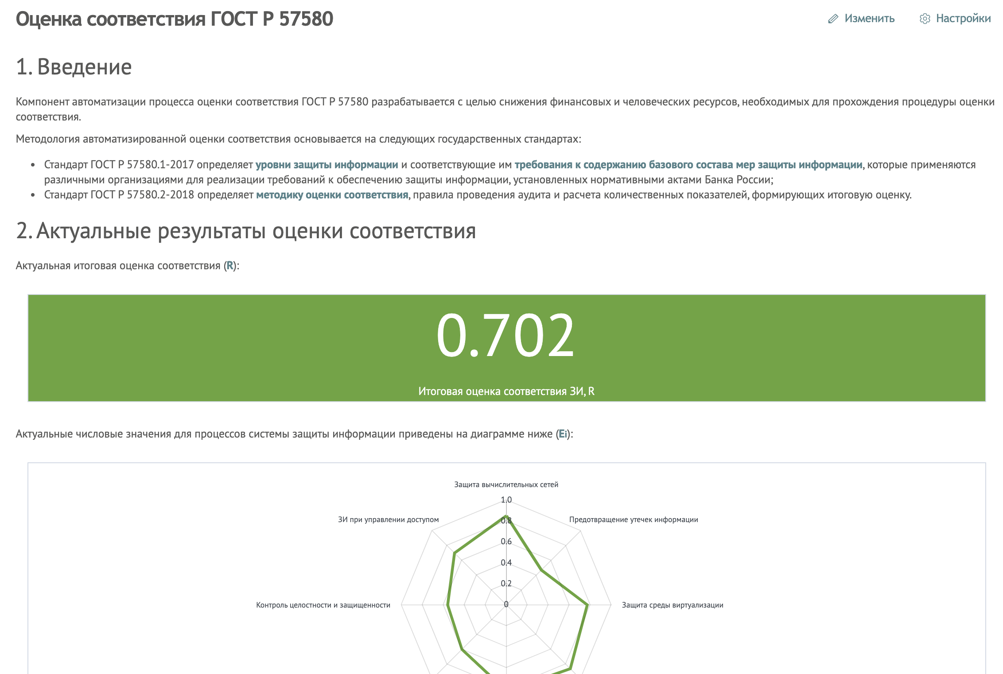
Результаты оценки соответствия могут использоваться:
в виде привычного дашборда
или в виде динамической статьи
Notes:
Итак, сбор информации настроен, метрики РСМ регулярно собирают информацию по мерам защиты, расчеты выполнены. Остается донести полученную информацию ответственным лицам для дальнейшей работы с результатами. И здесь мы предлагаем работать с информацией как в виде привычных дашбордов с визуальными панелями или в виде динамических статей позволяющих обогатить визуальные панели необходимым описанием.

Slide 15
Демонстрация

Slide 16
Подведение итогов
Сокращение трудозатрат на процедуру оценки соответствия ГОСТ Р 57580
Работа со всеми этапами оценки соответствия в рамках SM
Возможность контроля оценки соответствия в реальном времени
Своевременное обнаружение нарушений
Возможность использования тех или иных результатов в виде динамических статей для конкретных должностных лиц
Notes:
Сокращение трудозатрат на процедуру оценки соответствия ГОСТ Р 57580
Работа со всеми этапами оценки соответствия в рамках SM
Возможность контроля оценки соответствия в реальном времени
Своевременное обнаружение нарушений
Возможность использования тех или иных результатов в виде динамических статей для конкретных должностных лиц

Slide 17
Спасибо за внимание!

